Slide 1
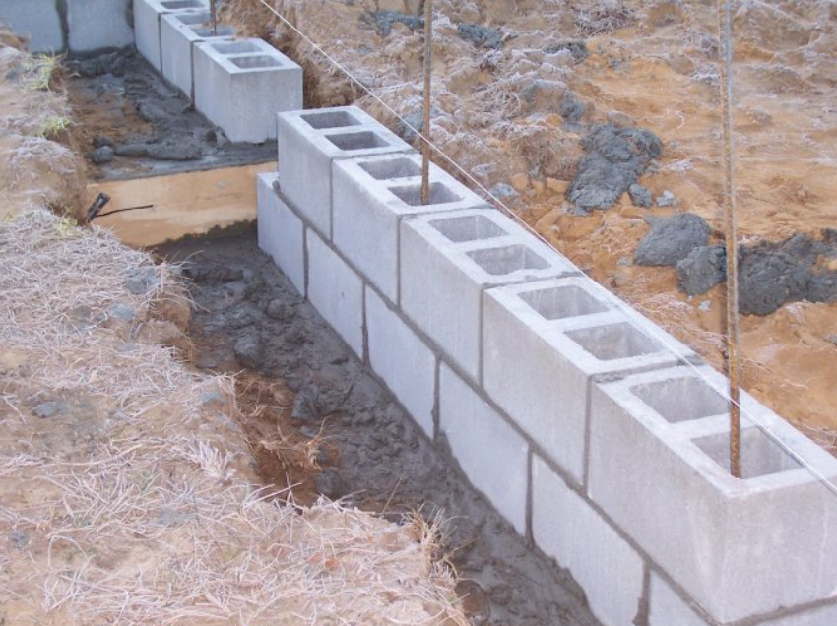
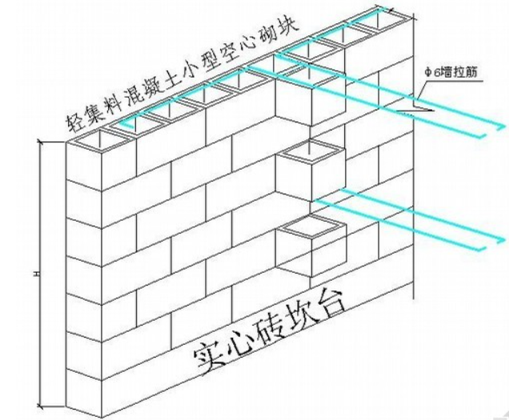
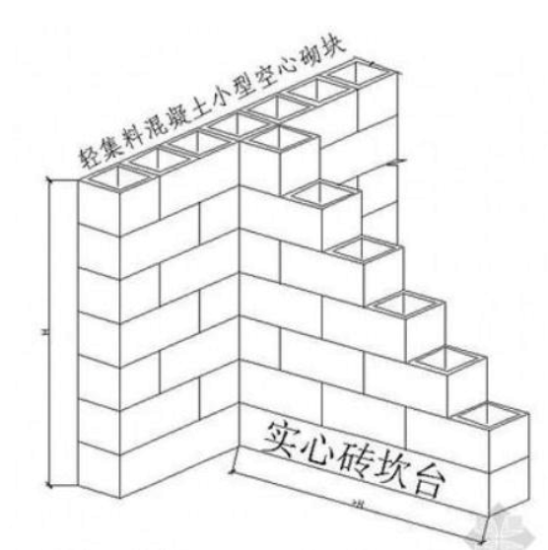
如切如磋 如琢如磨
三、混凝土小型空心砌块砌体工程

Slide 2
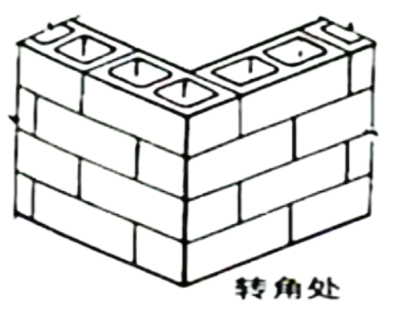
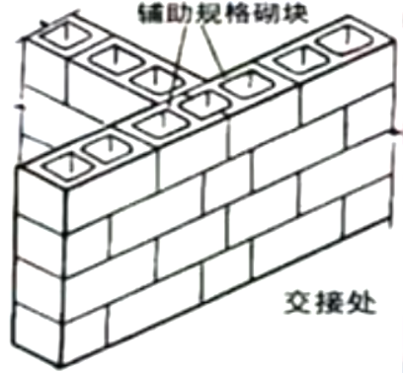
如切如磋 如琢如磨
混凝土小型空心砌块砌体工程 | （1）普通混凝土小型空心砌块砌体，不需对小砌块浇水湿润；如遇天气干燥炎热，宜在砌筑前对其喷水湿润；
 | （2）轻骨料混凝土小砌块，应提前浇水湿润，块体的相对含水率宜为40%～50%。雨天及小砌块表面有浮水时，不得施工。
 | （3）小砌块施工时，必须与砖砌体施工一样设立皮数杆、拉水准线。
 | （4）小砌块墙体应孔对孔、肋对肋错缝搭砌。单排孔小砌块的搭接长度应为块体长度的1/2；多排孔小砌块的搭接长度可适当调整，但不宜＜小砌块长度的1/3，且不应＜90mm。墙体的个别部位不能满足上述要求时，应在灰缝中设置拉结钢筋或钢筋网片，但竖向通缝仍不得超过两皮小砌块。
 | （5）砌筑应从转角或定位处开始，内外墙同时砌筑，纵横交错搭接。外墙转角处应使小砌块隔皮露端面；T形交接处应使横墙小砌块隔皮露端面。
 | （6）小砌块施工应对孔错缝搭砌，灰缝应横平竖直，宽度宜8～12mm。砌体水平、竖向灰缝的砂浆饱满度，按净面积计算不得低于90%，不得出现瞎缝、透明缝等。

